Slide 1
python+spark热词分析系统
谢宝玛 1120233506

Slide 2
目录
系统介绍
  功能介绍
  演示
数据集
架构分析
  热词统计
  情感分析
总结

Slide 3
一，系统介绍
这是一个热词分析系统，可以统计一段时间内的热词，以及情感评分

Slide 4
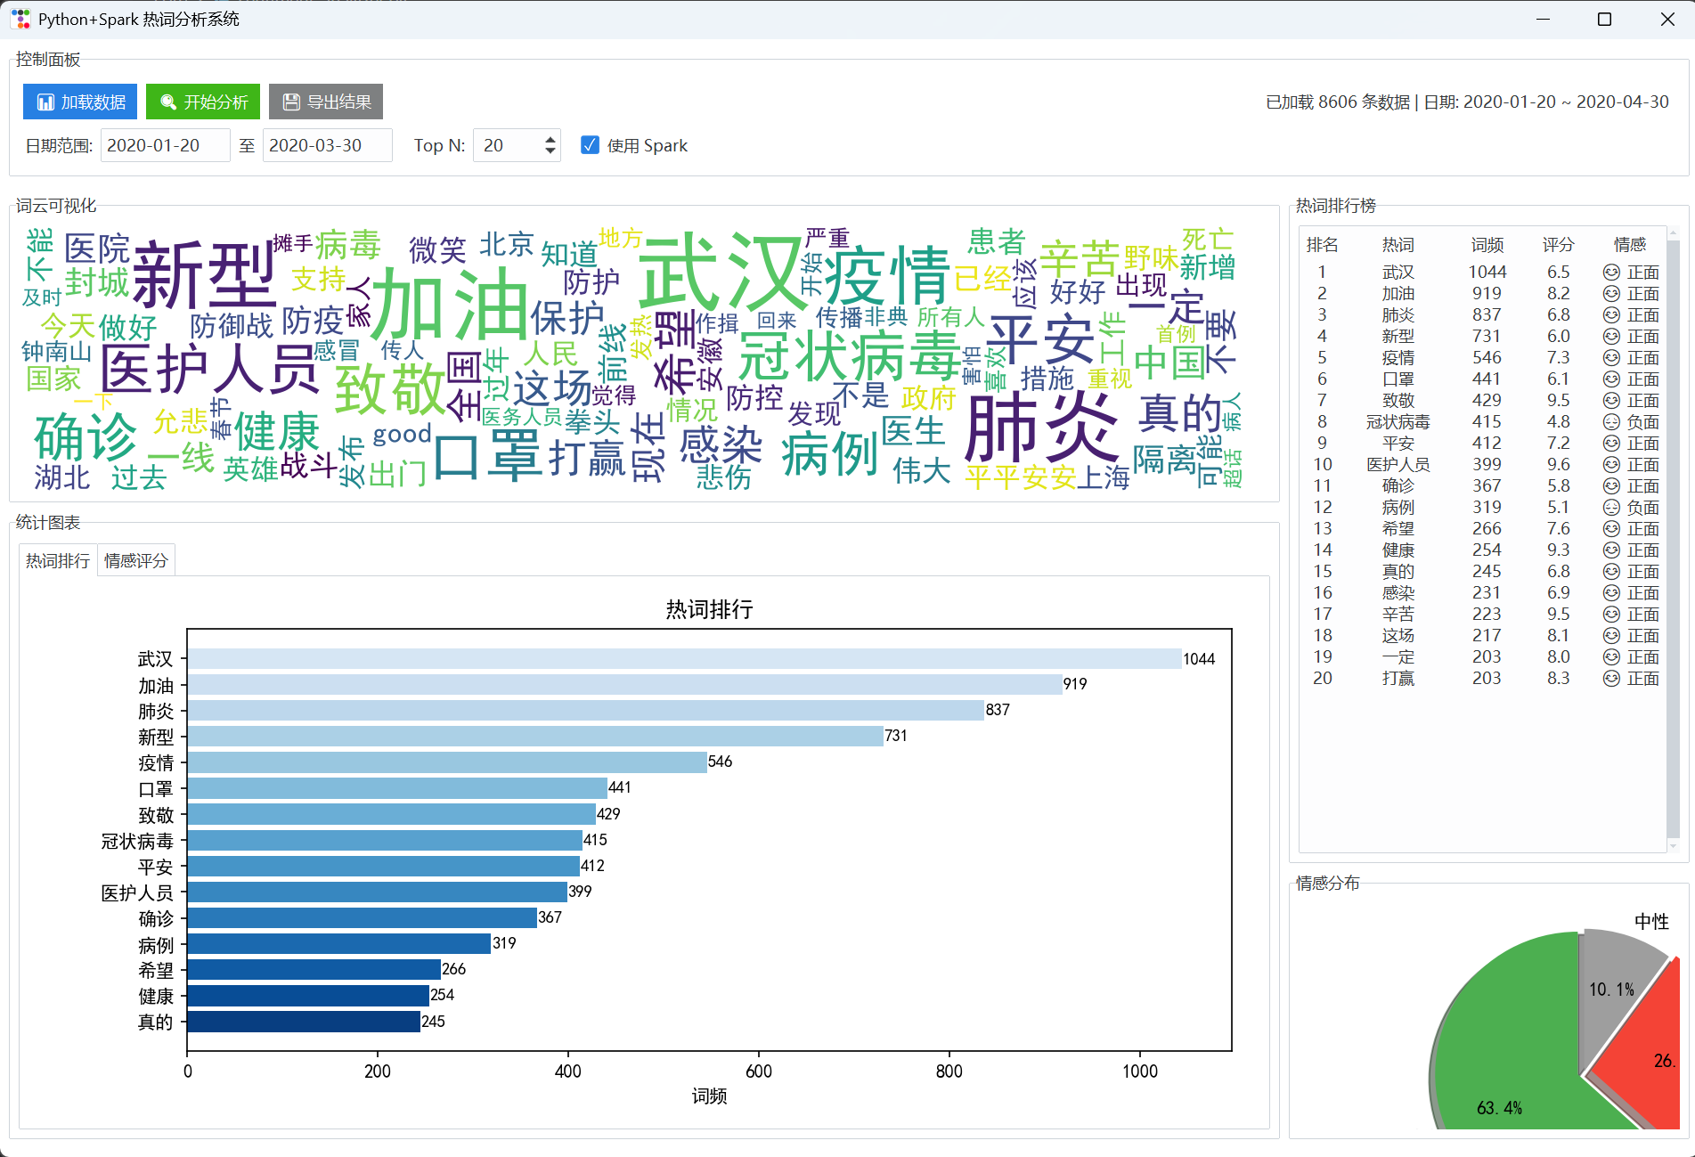
加载数据
导出结果
出现的热词
热词排行，频率统计

Slide 5
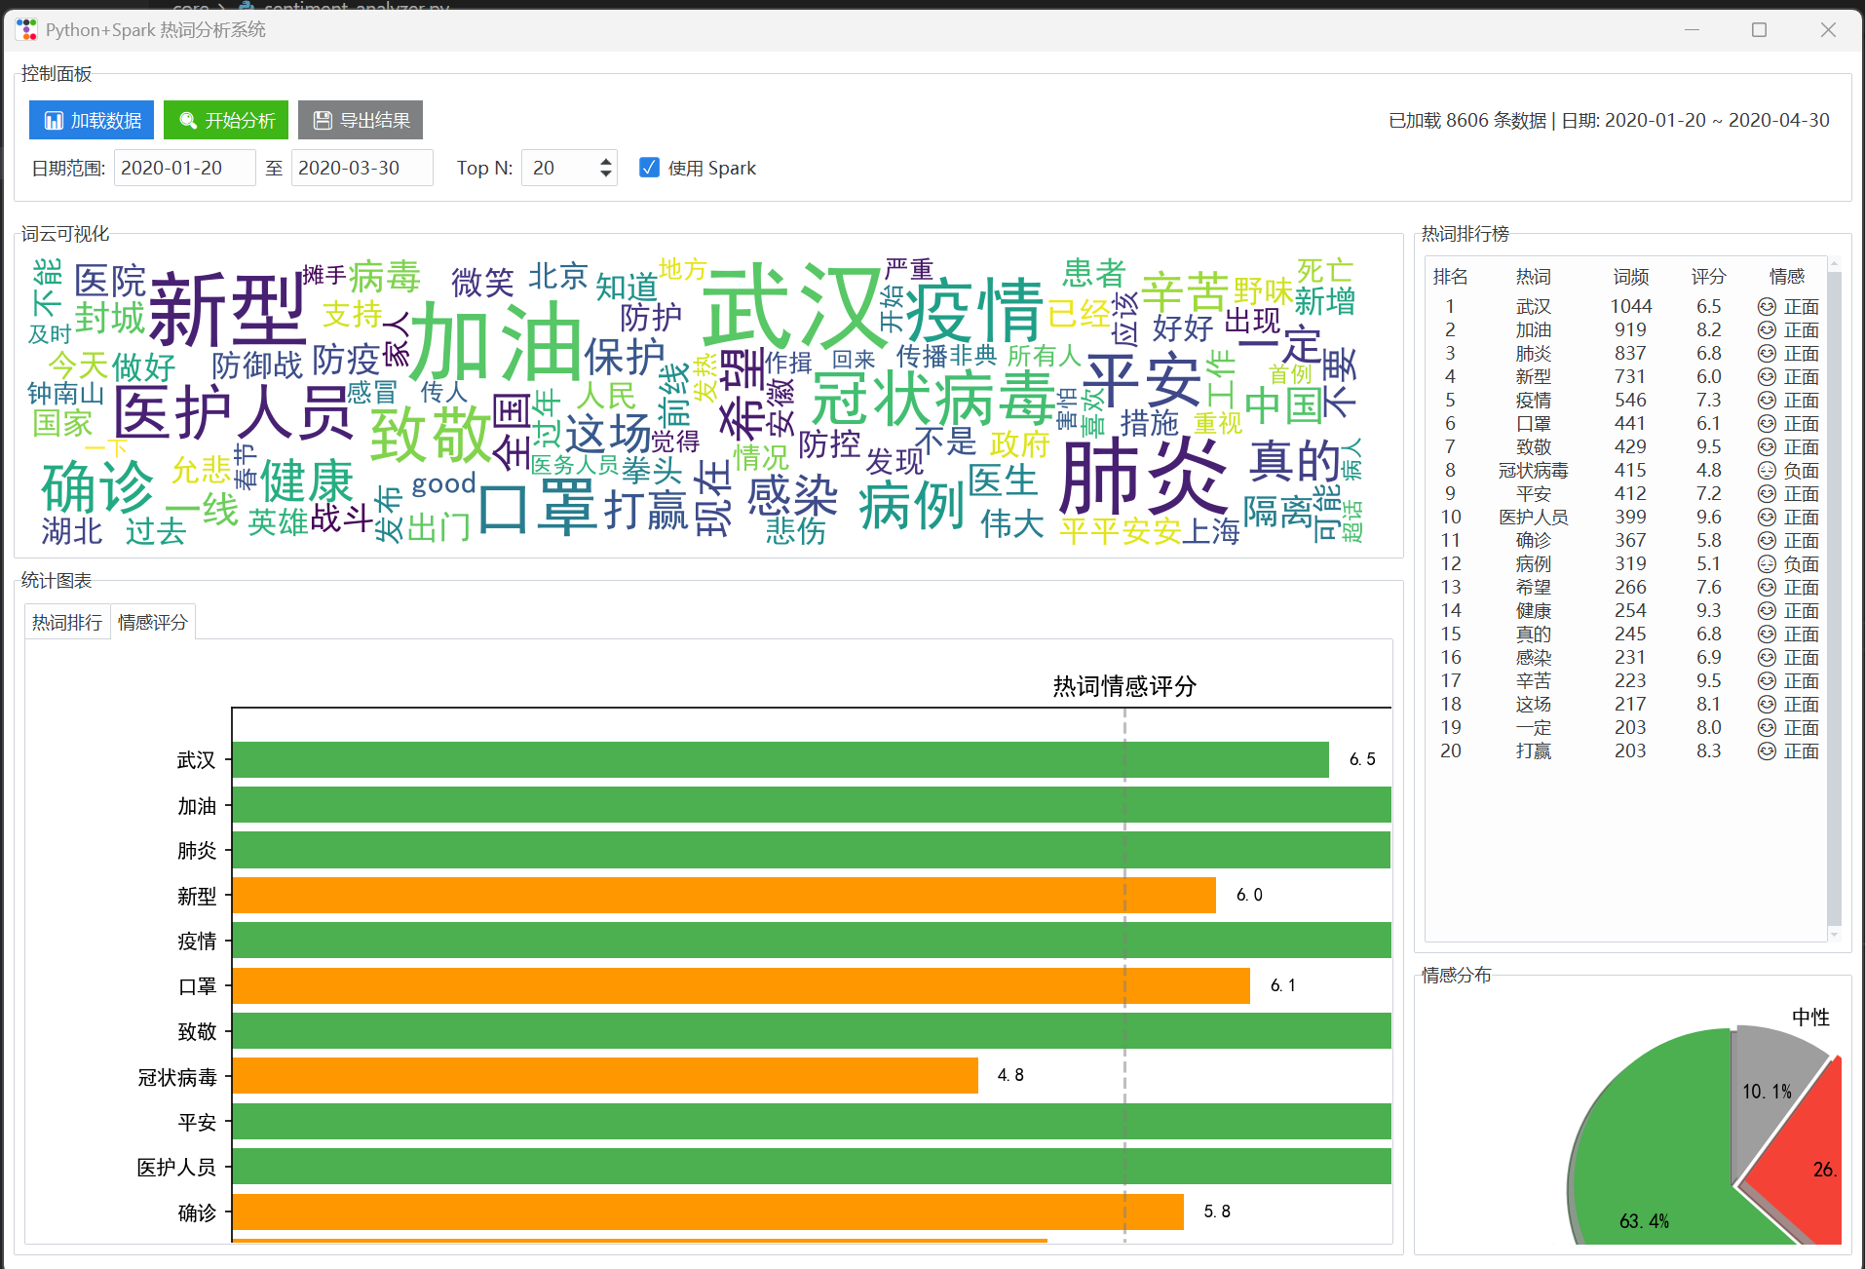
列表
排名，热词，情感
情感分布扇形图
热词情感评分

Slide 6
一，系统介绍
运行演示
软件要求：python 3.10, java
执行：
cd /path/poa
pip install requirement.txt // 安装pyspark和其他依赖
python main.py

Slide 7
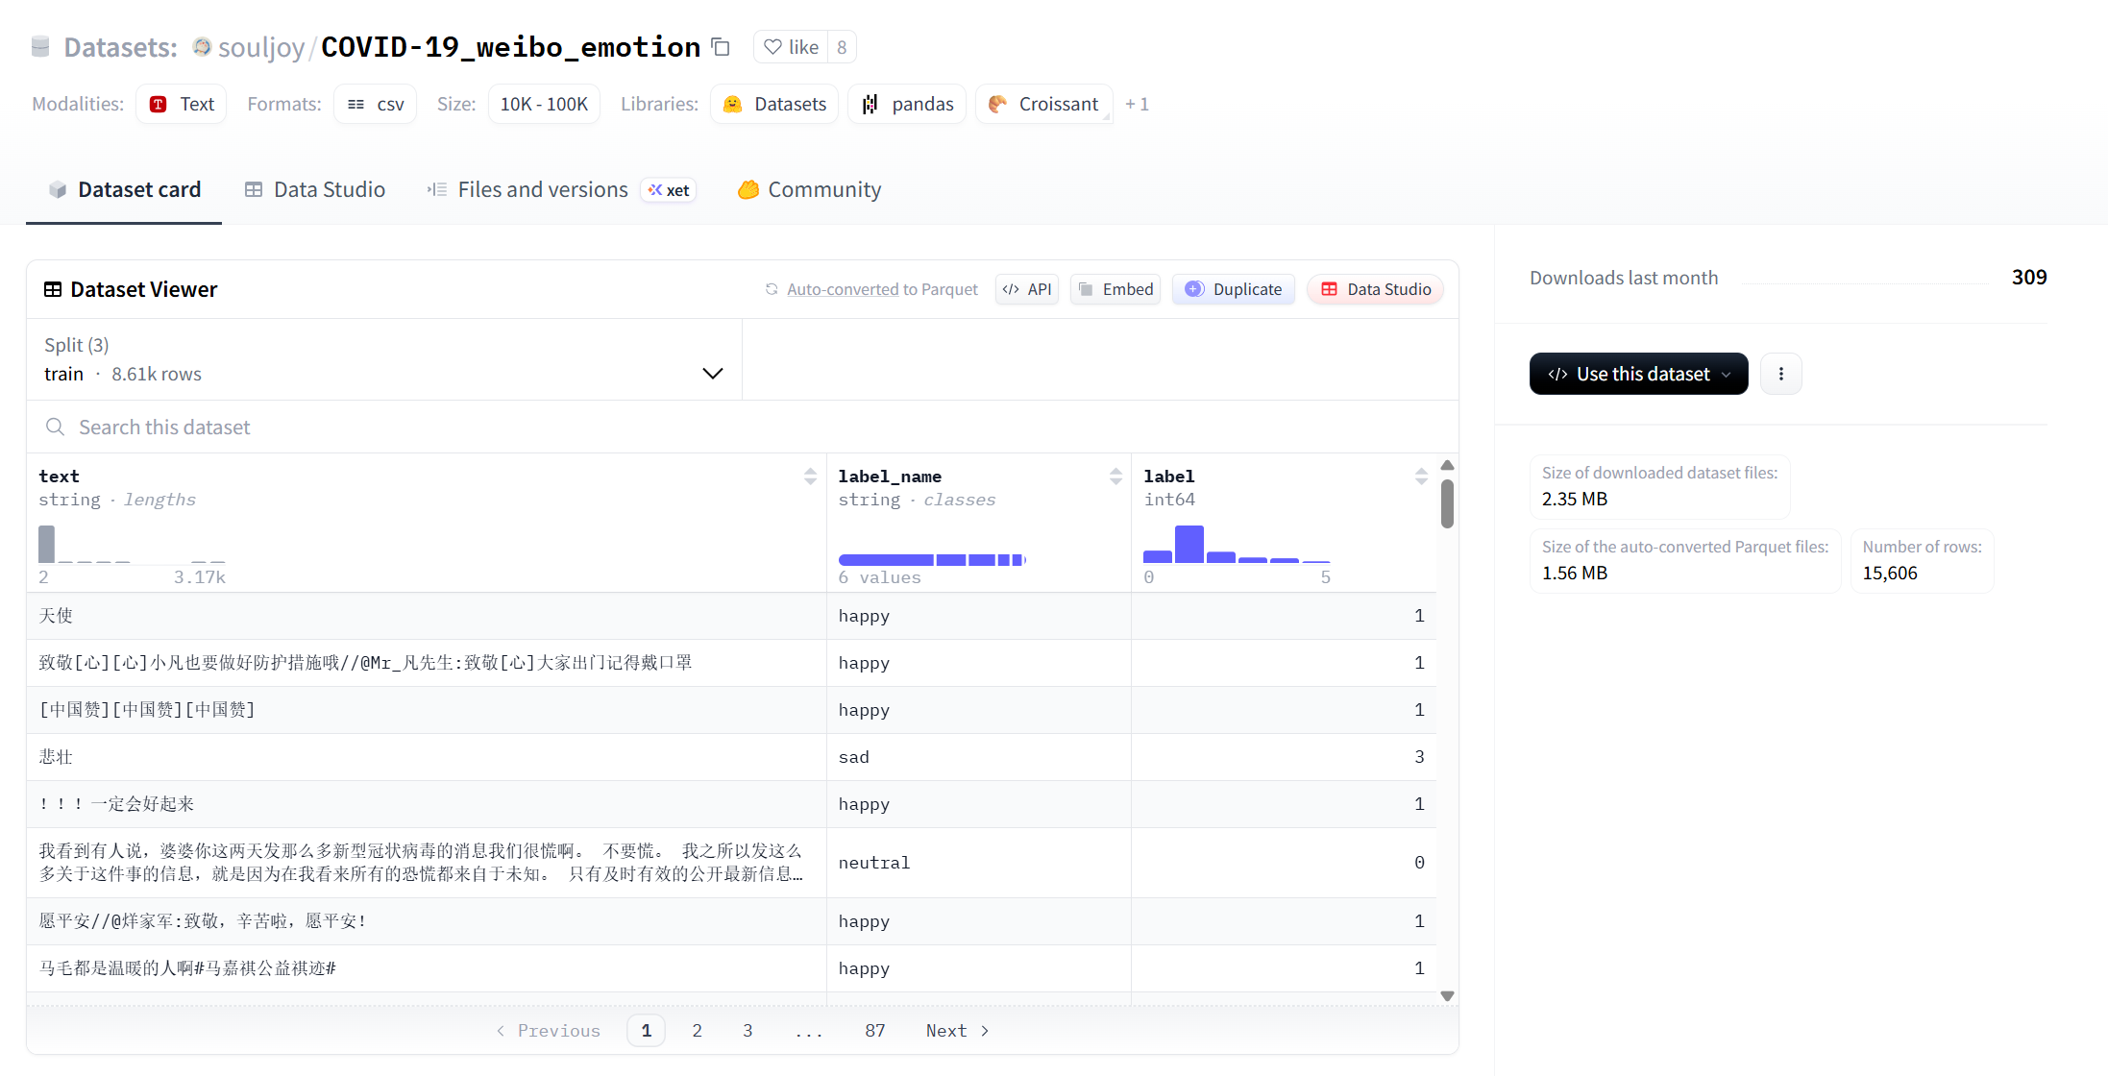
二，数据集
来源：https://huggingface.co/datasets/souljoy/COVID-19_weibo_emotion

Slide 8
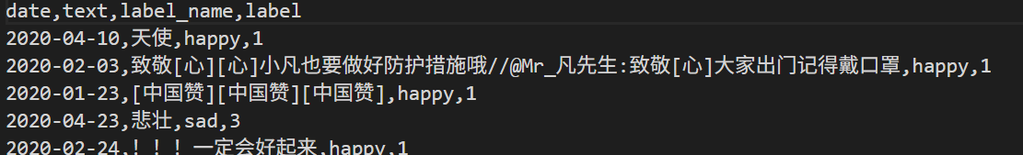
二，数据集
下载的数据集是一个csv文件
date:日期
text：文本内容
label_name:情感：neutral（无情绪）、happy（积极）、angry（愤怒）、sad（悲伤）、fear（恐惧）、surprise（惊奇）
label:情感编号（1~6）

Slide 9
三，架构分析
加载数据
id (自动填充)
date
content
labe
emotion
sentiment_label （happy->1, anger/sad/fear->0, neutral/surprise->-1)
source（微博-疫情）
date
text
label
label_name

Slide 10
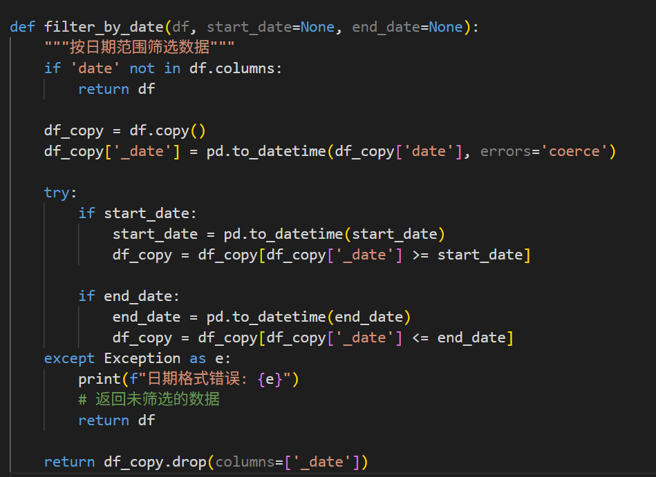
三，架构分析
热词统计
1，限定范围
（1）按日期范围筛选数据
可以直接使用pyspark
dataframe 的函数

Slide 11
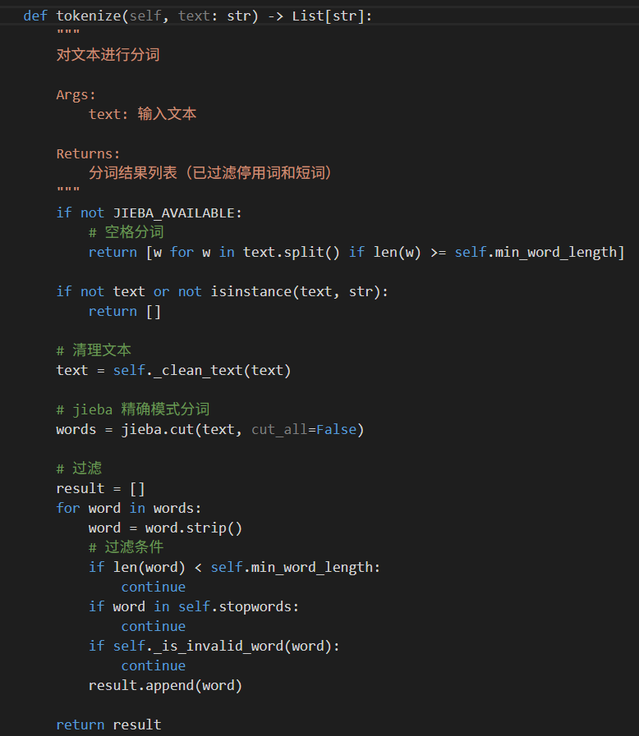
三，架构分析
热词统计
2，分词
（1）文本清洗：移除URL，邮箱，空白
（2）jieba分词
  一个python库，大概的原理是基于词典构建有向无环图）
（3）过滤
  长度小于2的词
  停用词（从停用词文件中加载）
  无效词（数字，标点，字母）

Slide 12
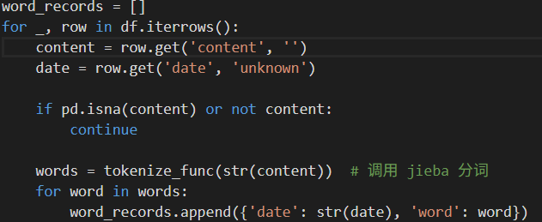
三，架构分析
原始数据：
date content
2020-01-20 "今天天气真好，心情不错"
2020-01-20 "天气不错，适合出门"
分词后 word_records：
[
{'date': '2020-01-20', 'word': '今天'},
{'date': '2020-01-20', 'word': '天气'},
{'date': '2020-01-20', 'word': '真好'},
{'date': '2020-01-20', 'word': '心情'},
{'date': '2020-01-20', 'word': '不错'},
{'date': '2020-01-20', 'word': '天气'},
{'date': '2020-01-20', 'word': '不错'},
{'date': '2020-01-20', 'word': '适合'},
{'date': '2020-01-20', 'word': '出门'}
]
热词分析
3，词频统计
（1）python端分词
遍历每一行，调用jieba分词

Slide 13
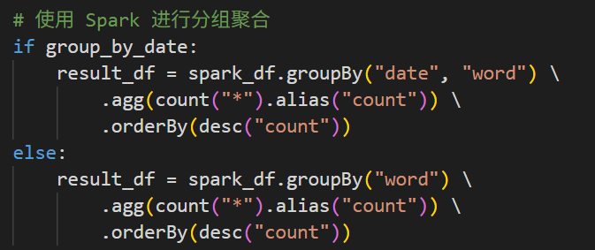
三，架构分析
热词分析
3，词频统计
（2）转为Spark DataFrame
word_df = pd.DataFrame(word_records) # 先转成 Pandas DataFrame
spark_df = self.spark.createDataFrame(word_df) # 再转成 Spark DataFrame
（3）Spark 分组聚合

Slide 14
（3）Spark 分组聚合
相当于执行这样一条SQL：
SELECT date, word, COUNT(*) as count
FROM word_table
GROUP BY date, word
ORDER BY count DESC
date word count
2020-01-20 天气 2
2020-01-20 不错 2
2020-01-20 今天 1
2020-01-20 真好 1
2020-01-20 心情 1
2020-01-20 适合 1
2020-01-20 出门 1

Slide 15
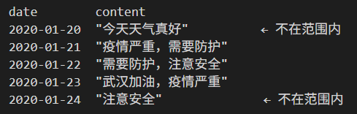
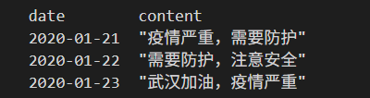
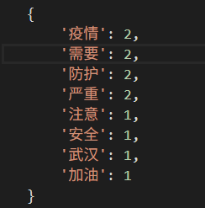
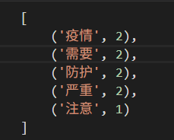
三，架构分析
原始数据（self.df）
热词分析
4，取topN个
日期筛选后（df）
词频统计（self.word_freq）
Top 5 热词

Slide 16
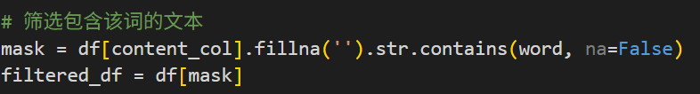
三，架构分析
情感评分
1，筛选包含该词的文本
分析热词的情感，需要分析其所在的语境
热词：疫情
文本1: "疫情太严重了，很担心"
文本2: "疫情得到控制，太好了"
文本3: "关于疫情的最新消息"
文本4: "疫情让人很焦虑"
文本5: "疫情防护措施很到位"
技术实现：
使用pandas的字符串匹配算法

Slide 17
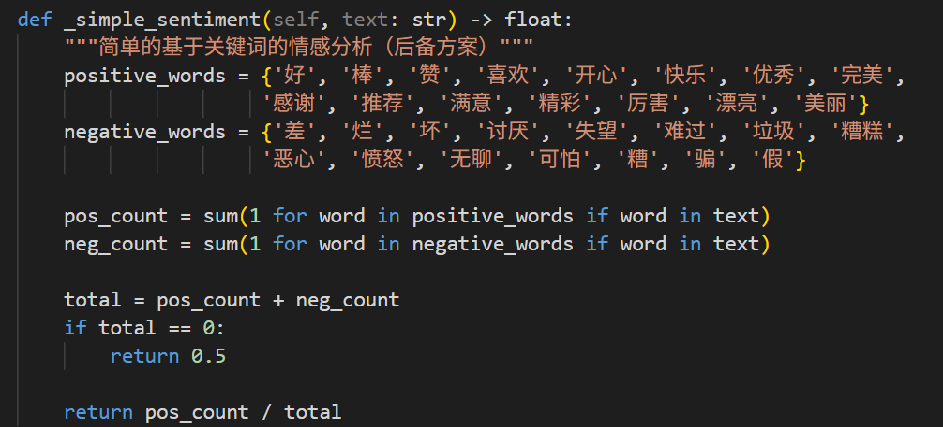
三，架构分析
情感评分
2，单条文本评分
（1）关键词匹配，得到row_score
统计正面词数量:pos_count
统计负面词数量:neg_count
计算比例:row_score=
pos_count/(pos_count+neg_count)
如果都没有，就返回0.5

Slide 18
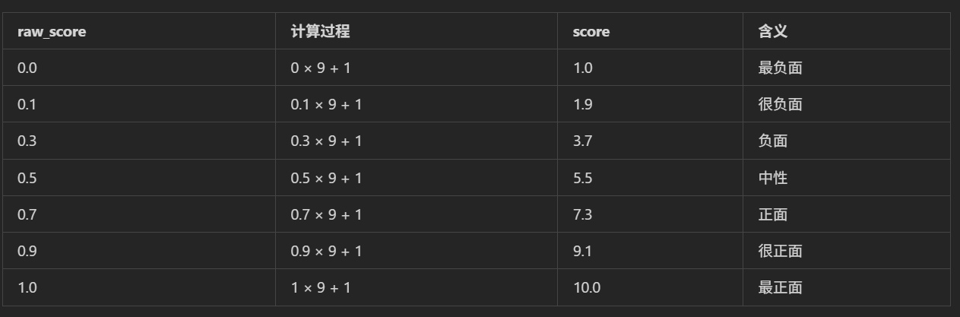
情感分析
2，单条文本评分
（2）映射到1到10分
做一个线性映射：score=row_score*9+1
文本1: "疫情太严重了，很担心" → 评分: 3.2分 (负面)
文本2: "疫情得到控制，太好了" → 评分: 8.5分 (正面)
文本3: "关于疫情的最新消息" → 评分: 5.5分 (中性)
文本4: "疫情让人很焦虑" → 评分: 2.8分 (负面)
文本5: "疫情防护措施很到位" → 评分: 7.2分 (正面)

Slide 19
情感分析
3，计算热词的平均情感得分
avg_score = sum(scores) / len(scores) if scores else 5.5
文本1: "疫情太严重了，很担心" → 评分: 3.2分 (负面)
文本2: "疫情得到控制，太好了" → 评分: 8.5分 (正面)
文本3: "关于疫情的最新消息" → 评分: 5.5分 (中性)
文本4: "疫情让人很焦虑" → 评分: 2.8分 (负面)
文本5: "疫情防护措施很到位" → 评分: 7.2分 (正面)
scores = [3.2, 8.5, 5.5, 2.8, 7.2]
avg_score = (3.2 + 8.5 + 5.5 + 2.8 + 7.2) / 5 = 5.44 ≈ 5.4分

Slide 20
四，总结
不足：
1，通过关键词匹配计算单条文本的情感得分，不够准确。
改进：调用大模型，通过AI判断，会准确很多。
可以增加的功能：
1，可以增加热度变化趋势
（热度上涨、下降，新增热搜）
2，可以增加专门的方向（社会，娱乐，体育）
需要更多的数据。

